Slide 1
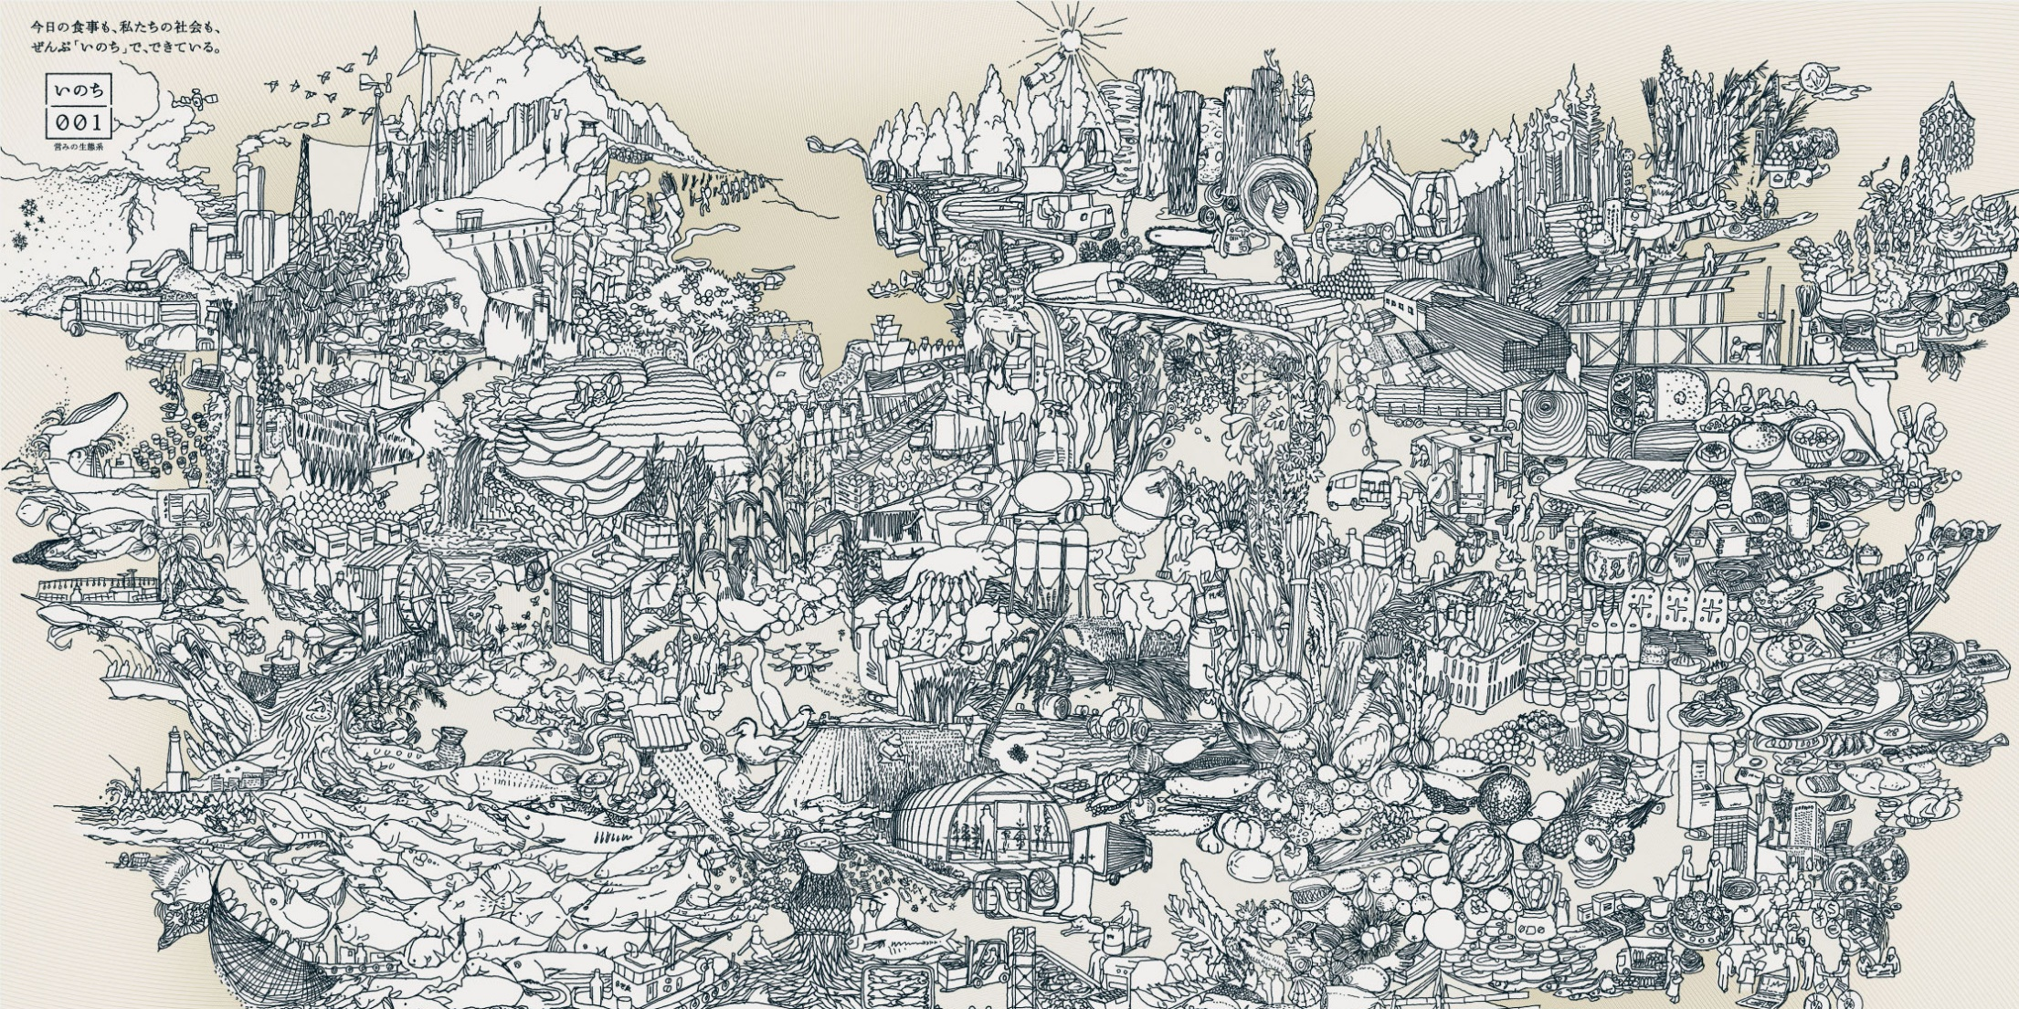
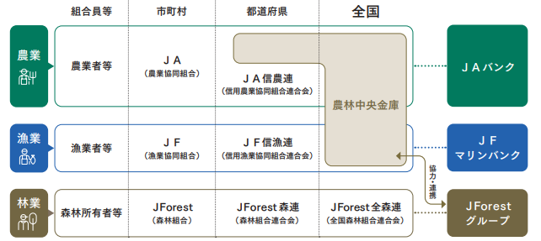
農林中央金庫は、JA（農業協同組合）、JF(漁業協同組合）、 Jforest（森林組合）などの協同組合組織を基盤とし、
日本の農林水産業の発展、ひいては国民経済の発展に
資することを目的とした民間金融機関です。
Our Profile
正式名称
農林中央金庫
設立
1923年12月12日
連結
総資産
99兆8,048億円
（2024年３月時点）
従業員数
3,314名
（2024年３月時点）
マイページはコチラ☞

Slide 2
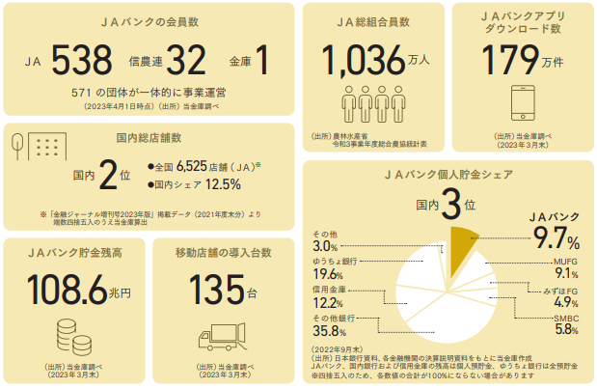
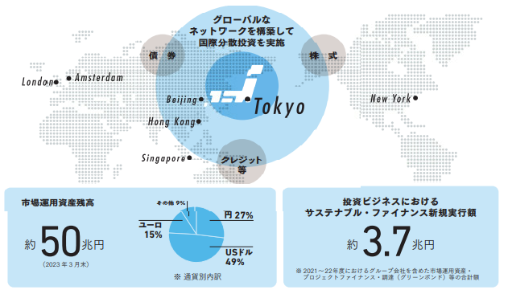
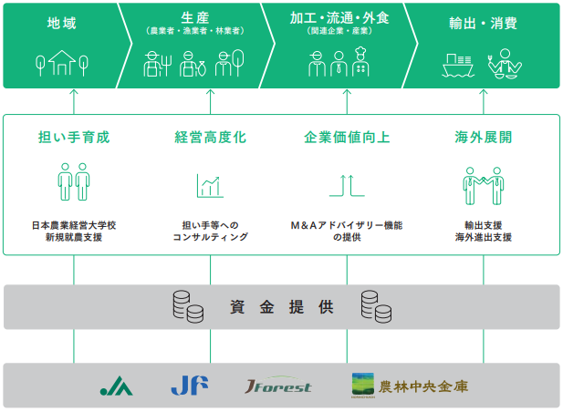
リテールビジネス
全国各地のＪＡバンクおよびＪＦマリンバンクは、独立した金融機関として、地域や組合員・利用者ごとに異なる金融ニーズにきめ細かにこたえています。 このリテールサービスをより効率的かつ効果的に 提供するため、都道府県レベルでは信農連・信漁連が、全国レベルでは私たち農林中央金庫が 連携しています。
リテールビジネスでは、ＪＡバンクやＪＦマリン バンクと連携のもと、就職・結婚・住宅購入・退職といったお客さまのライフイベントに基づいた適切な 金融商品やサービス、安定的な資産形成・資産運用等の提案に取り組んでいます。
投資ビジネス
JAバンク・ＪＦマリンバンクの資金を最終的に 運用する役割を担っているのが農林中央金庫です。そのため、投資ビジネスでは中長期的に安定した収益を確保し、運用益を会員に還元し続けていくことを目的として、スケールメリットを活かした効率的な運用を行っています。
海外拠点を活用し、グローバルなネットワークを構築。豊富に得られる情報を精査したうえで、
限られた市場・資産に集中投資するのではなく、
リスク・リターン特性の異なる幅広い市場・資産に分散投資することにより、ポートフォリオ全体の
リスクを抑制しています。
食農ビジネス
融資等の金融サービスの提供に留まらず、 “川上”である生産から、様々な産業（加工・ 流通・外食など）を経て、“川下”である国内外の消費にいたる食農バリューチェーン全体の付加価値を向上させます。
地産地消推進や海外進出に向けたサポート、担い手の育成、経営コンサルティングや M＆Aアドバイザリー等、幅広い領域にて顧客を サポートし、「ささえる」「つなぐ」「ひろげる」という ３つの機能を発揮しています。

